Slide 1
BASES PARA COMPRENDER
EL BULLYING

Slide 2
¿Cómo aproximarnos?
Rosario Ortega (2005), afirma que los niños, desde muy pequeños, aprenden mediante experiencias lúdicas y otras actividades conjuntas, a saber hasta donde se puede llegar en el esquema dominio-sumisión, lo que les permite ir aprendiendo a controlar su propia agresividad y poner límites a los impulsos rudos o violentos de los demás. Pero a veces, el sistema de relaciones de los iguales se configura bajo un esquema de dominio-sumisión que incluye convenciones injustas, en las que el poder de unos y la obligación de obedecer a otros se constituyen como esquemas rígidos de pautas a seguir.

Slide 3
¿Qué encontramos en nuestros contextos?
1- En la cultura dominante de nuestra sociedad están presentes los modelos de inequidad relacional y de agresión como vehículos efectivos de solución de conflictos
2- Las relaciones de avasallamiento a los derechos del otro lucen dominantes y, además, exitosos para el agresor, lo que lo anima a perseverar en esos estilos.
3- Las personas dominantes, que equivalen a personas exitosas, son ponderadas por la cultura de la violencia.

Slide 4
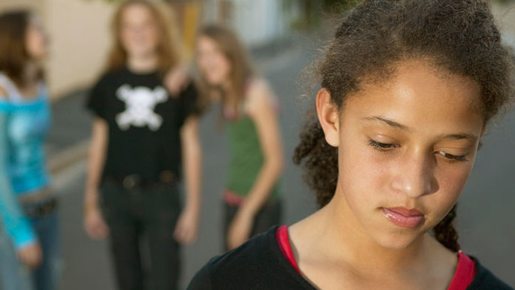
4- La familia es el primer espacio social en donde se reproducen los modelos de inequidad relacional que promueve la cultura dominante.
5- Los niños(as) llegan a la escuela con estas pautas interiorizadas y como han sido recreadas de forma repetitiva en su conducta social, lo aceptan en su entorno.
6- Los docentes y autoridades harán uso de sus modelos de solución de conflictos y encausamiento de la conducta, basados en la verticalidad y el autoritarismo, lo que acarrea consecuencias en los estudiantes.

Slide 5
¿Qué es el Bullying?
Es una forma de violencia escolar que ocurre esencialmente en los centros educativos, en sus alrededores, en el transporte escolar, así como en aquellos espacios externos del centro educativo en donde se realizan actividades recreativas, culturales y deportivas propiciadas por la escuela.

Slide 6
CARACTERÍSTICAS
a- Es una violencia entre iguales, porque ocurre entre compañeros del mismo salón de clases. Ocasionalmente el agresor o la víctima puede estar en otra aula y otro grado.
b- Es intencional, porque el agresor actúa con el claro propósito de ocasionar dolor y sufrimiento a la víctima.
c- Es reiterativo en el tiempo, porque el agresor intimida y maltrata a la víctima en forma sistemática y sostenida durante un periodo de tiempo.

Slide 7
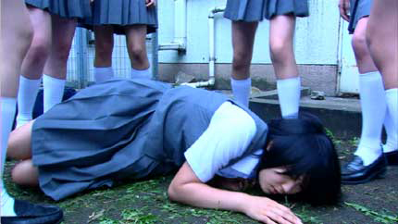
d- Es silenciosa e invisible, porque los agresores se cuidan de que los profesores y los directivos se percaten de sus actos de matonismo y porque la víctima y los espectadores guardan silencio de las repetidas acciones de violencia que experimentan y perciben. Esto se conoce como código del silencio.
e- Desigualdad de fuerzas entre el agresor y la víctima, porque el agresor abusa de su mayor poder físico o psicológico para intimidar y maltratar a su víctima, a quien causa variadas formas de daño (físico, psicológico, social).

Slide 8
¡IMPORTANTE!
El acoso no es bullying, pero puede convertirse en bullying.
No todo acoso entre estudiantes es bullying, sin embargo el bullying es siempre consecuencia del acoso entre iguales.
No todas las formas de violencia son consideradas bullying.

Slide 9
TIPOS DE ACOSO
ACOSO DIRECTO:
Mediante esta modalidad la acción de violencia que realiza el acosador (golpes, puñetes, patadas, empujones, gritos desaforados, insultos, etc.) produce daño directo e inmediato en la víctima. Este tipo de acoso se reporta con mayor frecuencia en los niños que entre los adolescentes.

Slide 10
Acoso indirecto:
Se caracteriza por el empleo de la marginación o exclusión de la víctima, a quien no se le permite participar en las actividades de sus pares y también mediante la difusión de rumores tendenciosos para perjudicar su imagen social; además este tipo de acoso tiene por objetivo desvalorizar a las personas por sus rasgos étnicos, discapacidad o condición socioeconómica. Esta modalidad la emplean, sobre todo, los adolescentes, siendo las redes sociales el escenario cada vez más dominante de esta modalidad de acoso.

Slide 11
¿Cuándo se convierte el acoso en Bullying?
1. Una relación que se basa en el acoso en forma aislada y efímera, o de repente casual y no consciente, no debería ser denominada bullying, porque allí están ausentes dos condiciones características del bullying: la reiteración del acoso en el tiempo y la intencionalidad.
2. No debemos olvidar que la experiencia vivida por la víctima es desagradable, pese a que no configure bullying, nos ofrece elementos para valorar aún más la importancia de la erradicación de los malos tratos en la escuela.
3. Si el ejercicio del acoso se realiza repetidamente en el tiempo, sí se considera un caso de bullying.

Slide 12
4. La reiteración del acoso en el tiempo no significa que para calificarlo de bullying debe darse necesariamente todo el año y en todos los años. Es suficiente que se haya producido repetidamente.
5. Las acciones de acoso pueden tener una duración corta (algunas semanas) y luego interrumpirse y siempre deben ser consideradas como bullying.
6. Se puede inferir que cuanto mayor es el tiempo en que un estudiante es acosado, mayores son las condiciones de riesgo para que se deteriore la salud psicológica de la víctima.
7. Es necesario que todos reconozcan que cada estudiante posee umbrales de sensibilidad y tolerancia diferente, por lo que un acoso escolar relativamente breve puede llegar a ser suficientemente letal para algún estudiante, máxime si se le asocian otras condiciones de riesgo que muchas veces son desconocidas.

Slide 13
